Slide 1
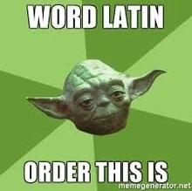
AP-latin, lektion 3
Romerriget, senatet, legionerne og legaterne.
Latinsk grammatik:
  Substantiver
  Adjektiver
  Verber
  Sætningsanalyse
Lidt filosofi ☺

Slide 2
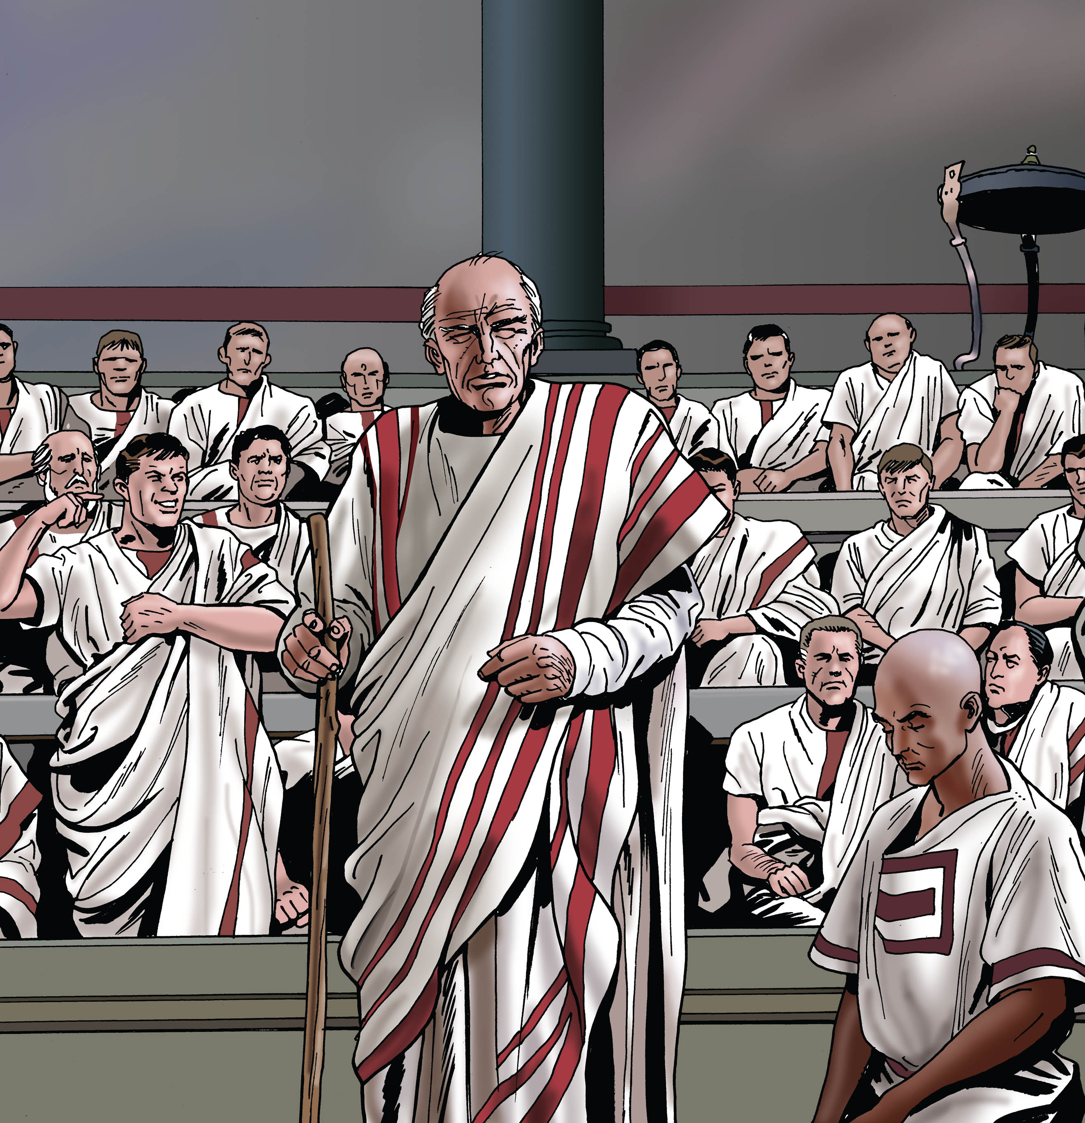
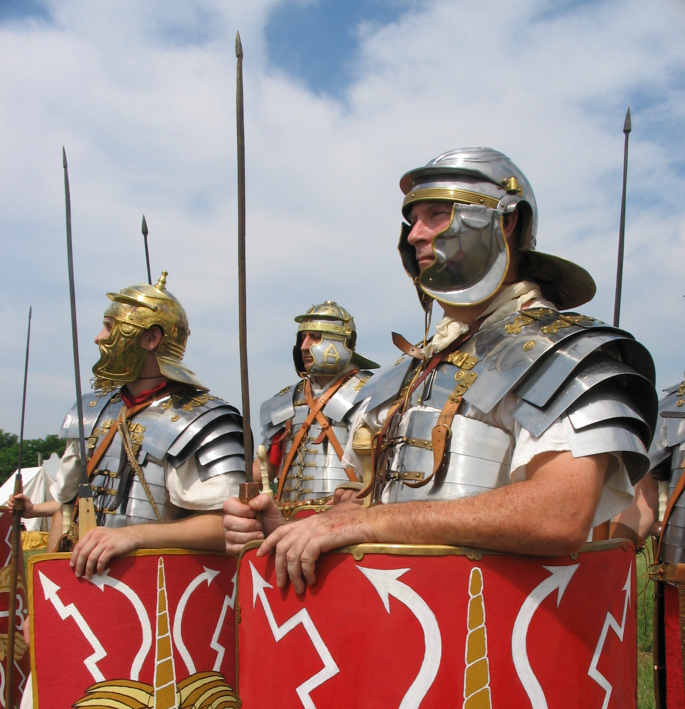
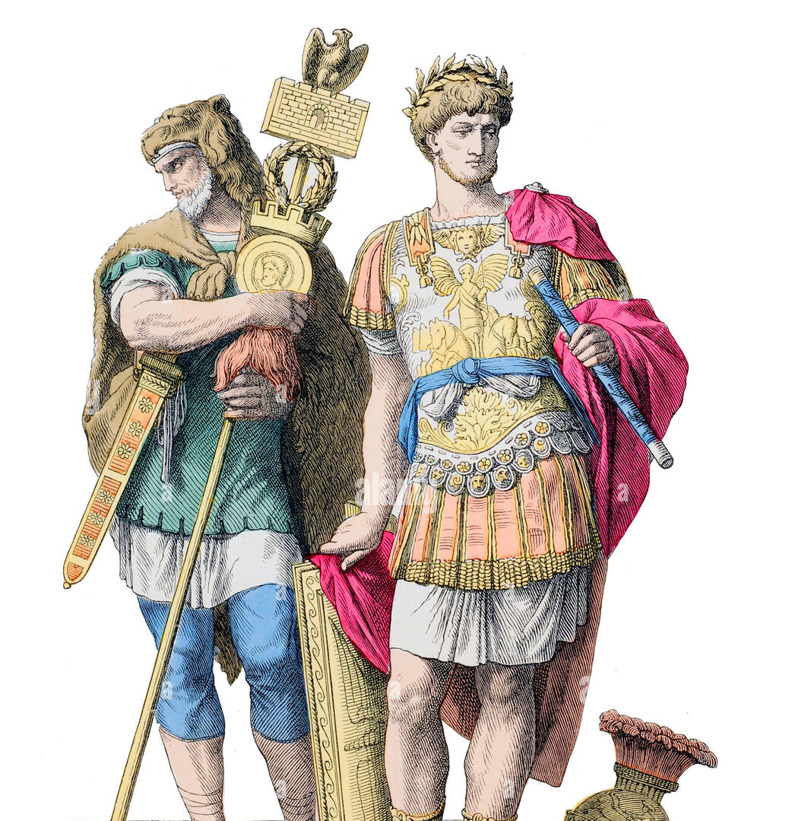
Romerriget – senatet, legionerne og legaterne

Slide 3
Substantiver (navneord) og proprier (egenavne)
NOTÉR (i kladdehæftet)
På latin
På dansk:
Betegner genstande og navne på personer mv.
Substantiver bøjes i ental og flertal samt bestemt og ubestemt:
  en skole, skolen, flere skoler, alle skolerne.
Proprier bøjes som regel ikke:
  en Esben, flere Esb’ner ☺
Alle substantiver bøjes i kasus samt i ental og flertal (singularis og pluralis), men ikke i bestemt og ubestemt.
Kasus og tal kan ses på ordenes endelse, og fortæller hvilket sætningsled ordet er:
  Nominativ = Subjekt/subjektsprædikat (S/SP)
  Akkusativ = Direkte Objekt (DO)
Populus = nominativ singularis (folk, et folk, folket)
Populum = akkusativ singularis (folk, et folk, folket)
Populi = nominativ pluralis (folk, folkene)
Populos = akkusativ pluralis (folk, folkene)

Slide 4
Substantiver og proprier (fortsat)
NOTÉR (i AP-hæftet)
For at finde ud af, hvilken kasus og tal et substantiv/proprie er skal du først kigge i gloselisten, f.eks.:
populus m. folk
‘populus’ er substantivet bøjet i nominativ singularis – sådan er substantiver altid angivet i gloserne. Det kaldes opslagsformen.
‘m’ fortæller dig, hvilket køn ordet er; maskulinum, femininum eller neutrum. Kønnet afgør også, hvilke endelser, substantivet/propriet kan have (se s. 6)
‘folk’ er den danske oversættelse. Den kan du også bruge til at afgøre, hvilken ordklasse ordet er.
Opgave:
Brug den udleverede gloseliste og skemaet på s. 8 til at finde ud af hvilken kasus substantiverne i Tekst 1 på s. 4 er:
  Roma respublica est. Populus Romanus potentiam habet. Populus Romanus senatum creat. Senatus Romanus respublicam regit.
Når du har fundet ud af, hvilken kasus ordene er kan du bestemme hvilket sætningsled de er:
Nominativ = Subjekt/Subjektsprædikat (S/SP)
Akkusativ = Direkte objekt (DO)
Hvis I bliver færdige før de andre, så find ud af, hvilken kasus substantiverne i Tekst 2 er

Slide 5
Adjektiver (tillægsord)
NOTÉR (i AP-hæftet):
Adjektiver betegner egenskaber ved genstande, dyr og mennesker.
På latin bøjes adjektiver i køn og kasus samt i singularis og pluralis så det svarer til det ord, det skal fortælle om (se øvelsen fra sidste gang).
I gloselisten ser adjektiver sådan ud:
Romana/-us/-um adj. Romersk
‘Romana’ er adjektivet bøjet i femininum singularis nominativ. ‘-us’ og ‘-um’ er endelserne i hhv. singularis maskulinum og neutrum. Sådan er adjektiverne altid angivet i gloserne (opslagsformen)
‘adj.’ fortæller dig, at der er tale om et adjektiv. Det er jo godt at vide ☺
Opgave:
Brug den udleverede gloseliste og skemaet på s. 6 til at finde ud af hvilken kasus og hvilket køn adjektiverne i Tekst 1 og 2 er.
Når du har fundet ud af, hvilken kasus og køn ordene er kan du bestemme hvilket substantiv/proprie de fortæller noget om. Ordet skal være samme køn, tal og kasus som adjektiverne – læg mærke til, at endelserne er de samme.
Hvis I bliver færdige før de andre, så kig lidt på verberne i Tekst 1 og 2 – Hvordan er de bøjede (se s. 6)

Slide 6
Verber (udsagnsord)
NOTÉR (i kladdehæftet):
Verber betegner handlinger, som f.eks. løber, svømmer, er, har osv.
På latin bøjes verber i person og tal. Se oversigt over verbernes endelser på s. 6.
I gloselisten ser verber altid sådan ud:
habeo vb. har
‘habeo’ er verbet bøjet i 1. person singularis Sådan er adjektiverne altid angivet i gloserne (opslagsformen).
Alle verber med en personendelse er verballed (V)
Opgave:
Brug den udleverede gloseliste og skemaet på s. 6 til at finde ud af hvilken person og tal verberne i Tekst 1 og 2 er.
Når du har fundet ud af, hvilken person ordene er bøjet i, kan du sætte (V) under verbet – for alle verber, der har en personendelse er verballed!
Hvis I bliver færdig før de andre – så er I seje. I må gerne prøve at oversætte Tekst 2 – husk at skrive jeres oversættelse ned, enten i AP-hæftet eller i kladdehæftet.

